Slide 1

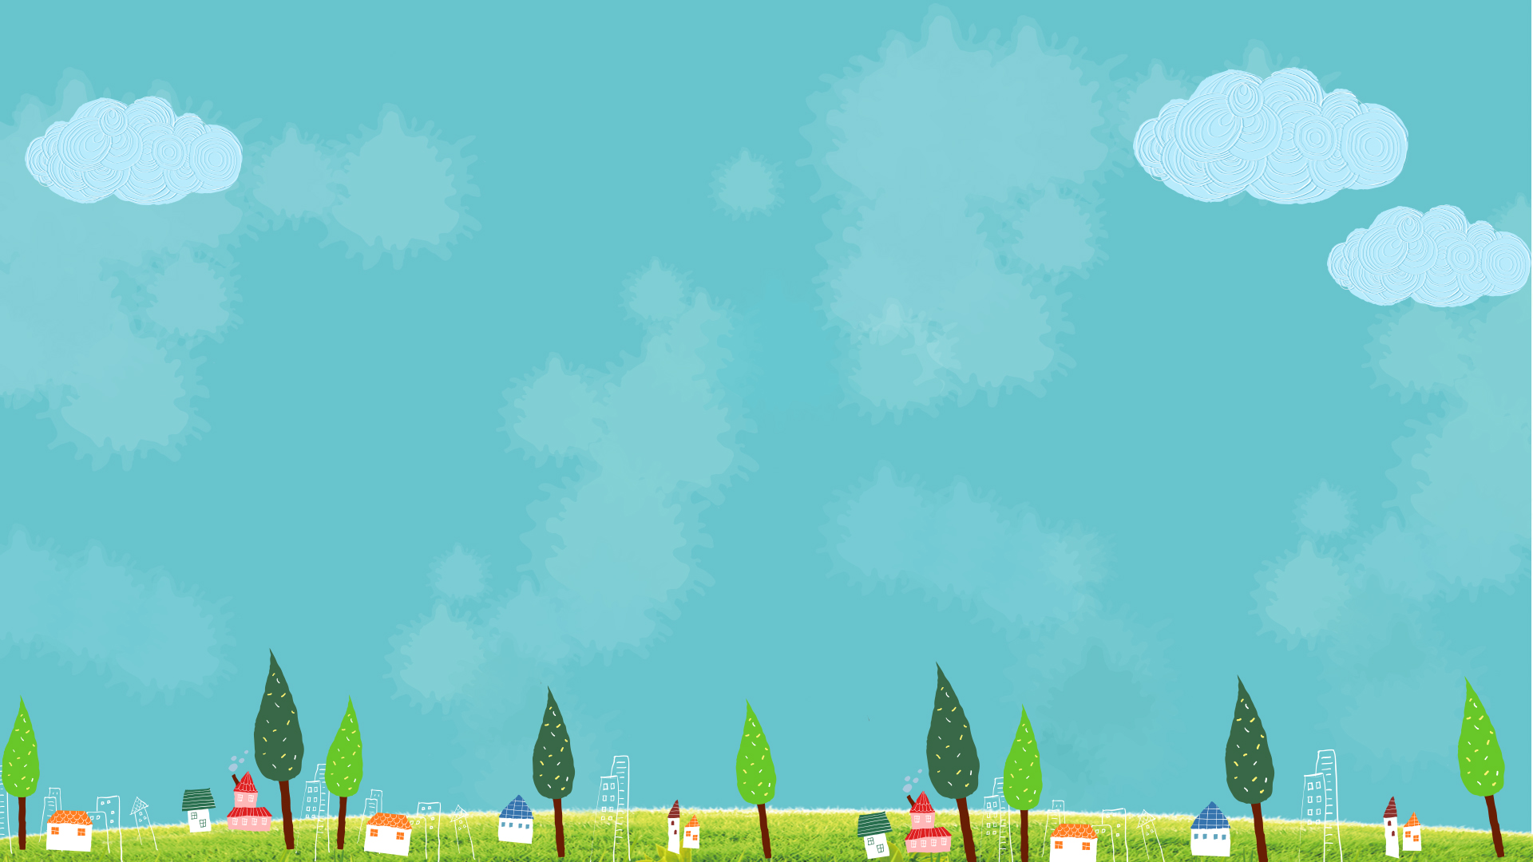




Thiết kế : Hương Thảo – tranthao121004@gmail.com
1
KHỞI ĐỘNG

Slide 2





Chào các bạn, mình là thỏ con.
Các bạn hãy giúp mình thu hoạch cà rốt bằng cách vượt qua các thử thách nhé!
Baét ñaàu

Slide 3


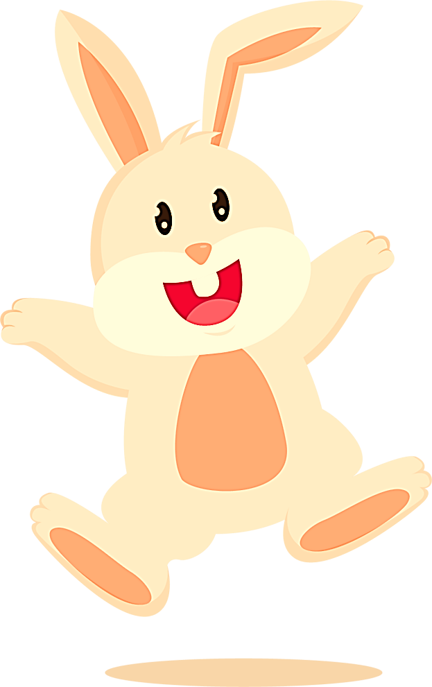
Khi em bé khóc anh phải làm gì?
Khi em bé khóc anh phải dỗ dành
Trở về

Slide 4
Đọc thuộc lòng khổ thơ thứ 3 trong bài Làm anh
Làm anh thật khó
Nhưng mà thật vui
Ai yêu em bé
Thì làm được thôi.
Trở về

Slide 5
Khi em bé ngã anh phải làm sao?
Anh phải nâng dịu dàng
Trở về

Slide 6



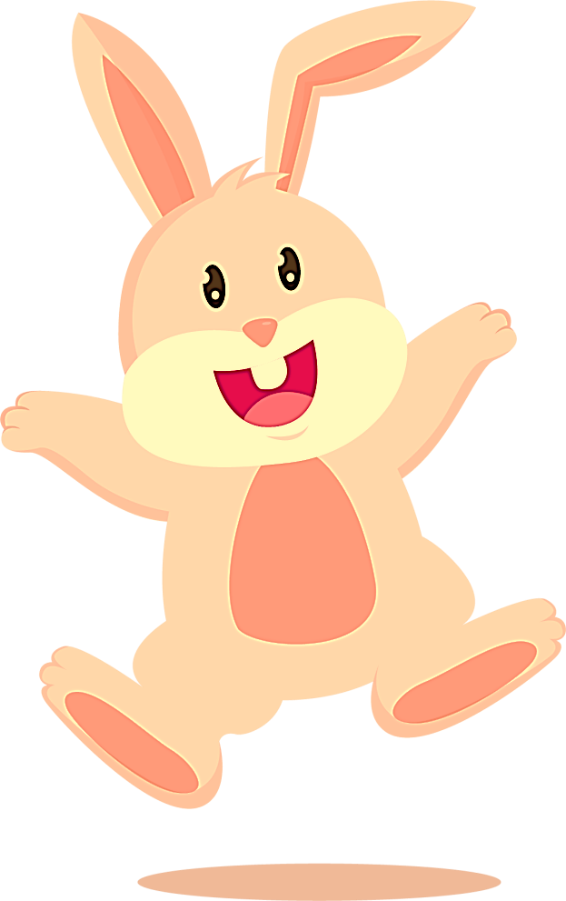
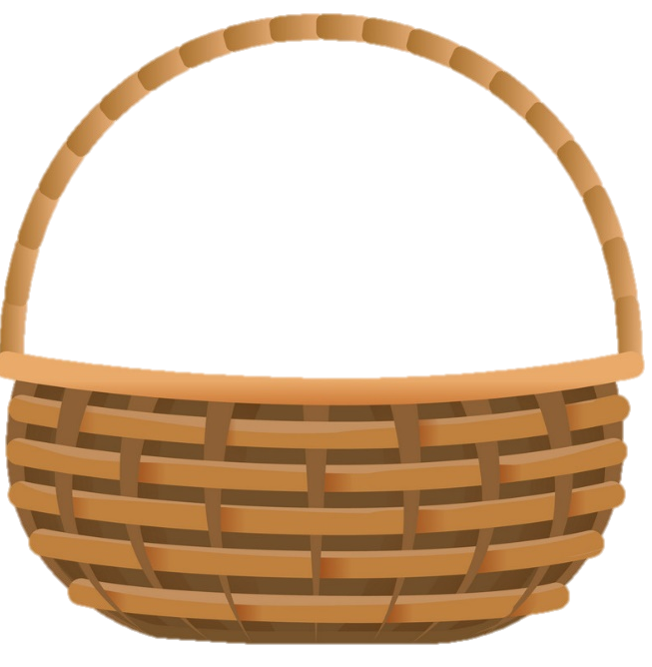

Cảm ơn các bạn nhiều nhé!

Slide 7




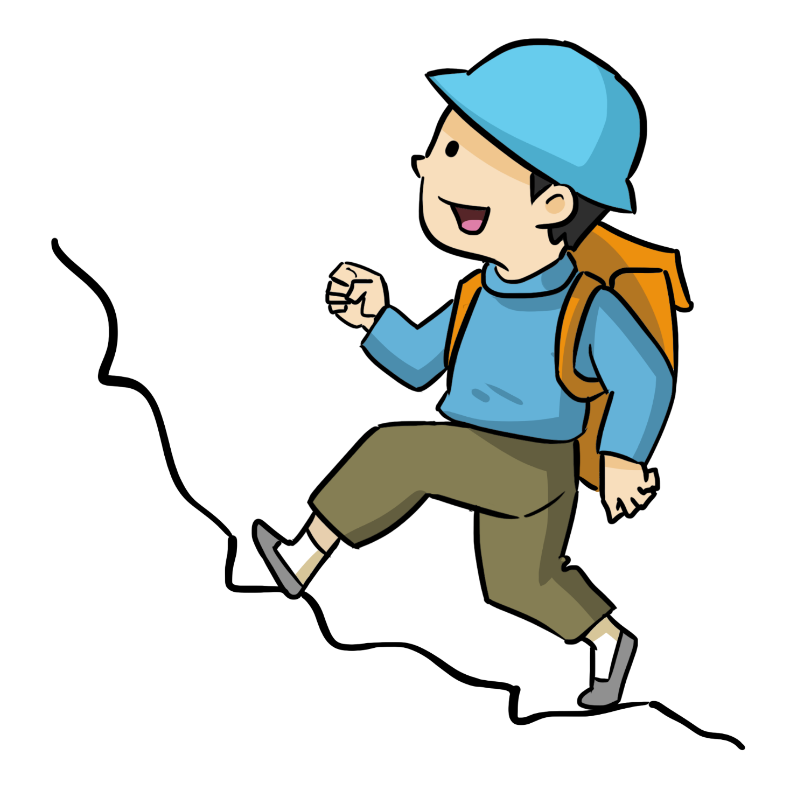

Bài 3
Cả nhà chơi núi
Giáo viên:……….

Slide 8


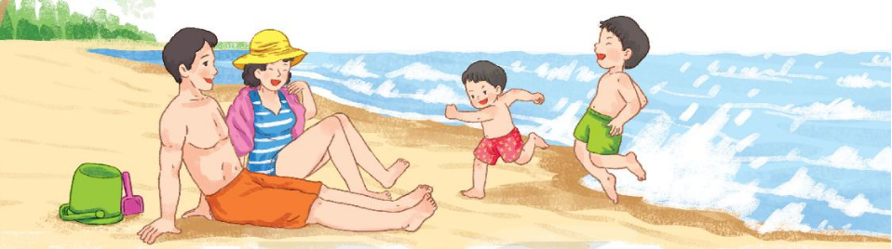
Quan sát tranh một gia đình đang đi biển
2025/2/18
8
Họ đang rất vui vẻ vì họ cười rất tươi
2. Họ có vui không? Vì sao em biết?
Gia đình trong tranh gồm những ai?
Gồm bố mẹ và các con

Slide 9


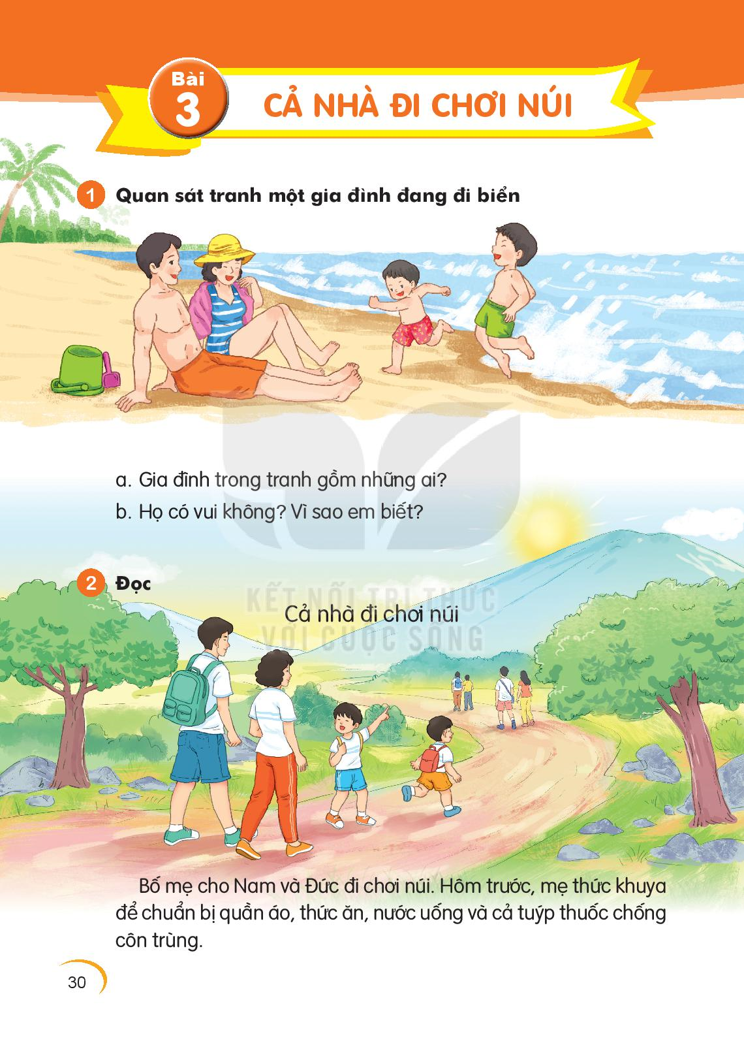



Cả nhà đi chơi núi
Bố mẹ cho Nam và Đức đi chơi núi. Hôm trước, mẹ thức khuya để chuẩn bị quần áo, thức ăn, nước uống và cả tuýp thuốc chống côn trùng.
Hôm sau, khi mặt trời lên, cả nhà đã tới chân núi. Nam và Đức thích thú, đuổi nhau huỳnh huỵch. Càng lên cao, đường càng dốc và khúc khuỷu, bố phải cõng Đức. Thỉnh thoảng, mẹ lau mồ hôi cho hai anh em.
Lúc lên đến đỉnh núi, hai anh em vui sướng hét vang.
(Lâm Anh)

Slide 10

Cả nhà đi chơi núi
Bố mẹ cho Nam và Đức đi chơi núi. Hôm trước, mẹ thức khuya để chuẩn bị quần áo, thức ăn, nước uống và cả tuýp thuốc chống côn trùng.
Hôm sau, khi mặt trời lên, cả nhà đã tới chân núi. Nam và Đức thích thú, đuổi nhau huỳnh huỵch. Càng lên cao, đường càng dốc và khúc khuỷu, bố phải cõng Đức. Thỉnh thoảng, mẹ lau mồ hôi cho hai anh em.
Lúc lên đến đỉnh núi, hai anh em vui sướng hét vang.
uya
uyp
uynh
uych
uyu
(Lâm Anh)
Tìm các từ có chứa vần: uya,uyp, uynh, uych, uyu trong bài

Slide 11




Từ ngữ
Tuýp thuốc
Côn trùng
Huỳnh huỵch
Khúc khuỷu

Slide 12
Cả nhà đi chơi núi
Bố mẹ cho Nam và Đức đi chơi núi. Hôm trước, mẹ thức khuya để chuẩn bị quần áo, thức ăn, nước uống và cả tuýp thuốc chống côn trùng.
Hôm sau, khi mặt trời lên, cả nhà đã tới chân núi. Nam và Đức thích thú, đuổi nhau huỳnh huỵch. Càng lên cao, đường càng dốc và khúc khuỷu, bố phải cõng Đức. Thỉnh thoảng, mẹ lau mồ hôi cho hai anh em.
Lúc lên đến đỉnh núi, hai anh em vui sướng hét vang.
Đọc nối tiếp câu
(Lâm Anh)

Slide 13
Cả nhà đi chơi núi
1
Bố mẹ cho Nam và Đức đi chơi núi. Hôm trước, mẹ thức khuya để chuẩn bị quần áo, thức ăn, nước uống và cả tuýp thuốc chống côn trùng.
Hôm sau, khi mặt trời lên, cả nhà đã tới chân núi. Nam và Đức thích thú, đuổi nhau huỳnh huỵch. Càng lên cao, đường càng dốc và khúc khuỷu, bố phải cõng Đức. Thỉnh thoảng, mẹ lau mồ hôi cho hai anh em.
Lúc lên đến đỉnh núi, hai anh em vui sướng hét vang.
2
3
Đọc nối tiếp đoạn
(Lâm Anh)

Slide 14





Luyện đọc theo nhóm
Tiêu chí đánh giá
Yêu cầu
Phân công đọc theo đoạn
Khi bạn đọc phải dò theo bạn.
- Cùng nhau tìm hiểu từ chưa biết
1
Đọc đúng
2
Đọc to, rõ
3
Ngắt, nghỉ
đúng chỗ

Slide 15
Cả nhà đi chơi núi
1
Bố mẹ cho Nam và Đức đi chơi núi. Hôm trước, mẹ thức khuya để chuẩn bị quần áo, thức ăn, nước uống và cả tuýp thuốc chống côn trùng.
Hôm sau, khi mặt trời lên, cả nhà đã tới chân núi. Nam và Đức thích thú, đuổi nhau huỳnh huỵch. Càng lên cao, đường càng dốc và khúc khuỷu, bố phải cõng Đức. Thỉnh thoảng, mẹ lau mồ hôi cho hai anh em.
Lúc lên đến đỉnh núi, hai anh em vui sướng hét vang.
2
3
(Lâm Anh)

